Slide 1
SDFGSG
NON FUMARE
c NON CONSUMARE NESSUNA FORMA DI TABACCO
Messaggi per la popolazione
#PrEvCan #CANCERCODE
La Campagna PrEvCan è stata intrapresa da EONS e viene gestita in associazione al partner ufficiale ESMO. Per maggiori informazioni visita il sito: www.cancernurse.eu/prevcan

Slide 2
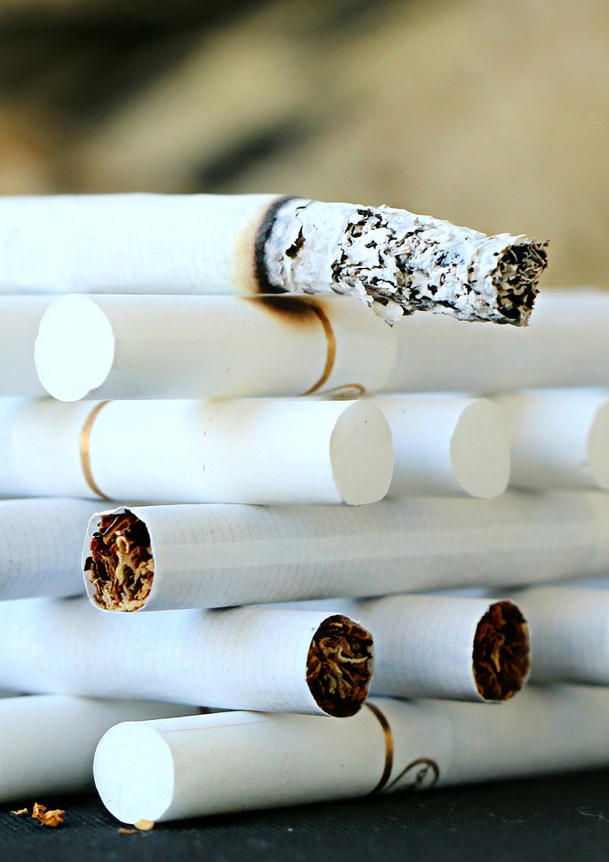
SDFGSG
Inserisci qui il logo della tua organizzazione
NON FUMARE
c NON CONSUMARE NESSUNA FORMA DI TABACCO
Il fumo è ancora il principale fattore di rischio del tumore
#PrEvCan #CANCERCODE
La Campagna PrEvCan è stata intrapresa da EONS e viene gestita in associazione al partner ufficiale ESMO. Per maggiori informazioni visita il sito: www.cancernurse.eu/prevcan

Slide 3
SDFGSG
Inserisci qui il logo della tua organizzazione
NON FUMARE
c NON CONSUMARE NESSUNA FORMA DI TABACCO
Molte sigarette elettroniche contegono nicotina e per questo creano dipendenza
#PrEvCan #CANCERCODE
La Campagna PrEvCan è stata intrapresa da EONS e viene gestita in associazione al partner ufficiale ESMO. Per maggiori informazioni visita il sito: www.cancernurse.eu/prevcan

Slide 4
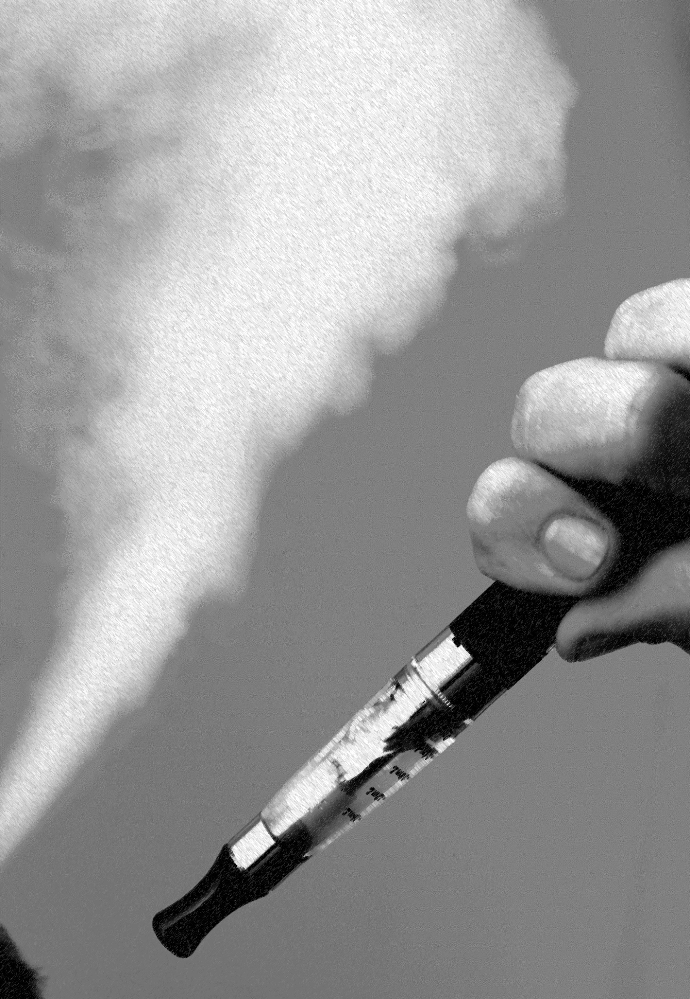
SDFGSG
Inserisci qui il logo della tua organizzazione
NON FUMARE
c NON CONSUMARE NESSUNA FORMA DI TABACCO
L'uso di sigarette elettroniche è dannoso per bambini, adolescenti e giovani adulti
#PrEvCan #CANCERCODE
La Campagna PrEvCan è stata intrapresa da EONS e viene gestita in associazione al partner ufficiale ESMO. Per maggiori informazioni visita il sito: www.cancernurse.eu/prevcan

Slide 5
SDFGSG
Inserisci qui il logo della tua organizzazione
NON FUMARE
c NON CONSUMARE NESSUNA FORMA DI TABACCO
L'uso della pipa ad acqua è associato a tumore del polmone e malattie respiratorie
#PrEvCan #CANCERCODE
La Campagna PrEvCan è stata intrapresa da EONS e viene gestita in associazione al partner ufficiale ESMO. Per maggiori informazioni visita il sito: www.cancernurse.eu/prevcan

Slide 6
SDFGSG
Inserisci qui il logo della tua organizzazione
NON FUMARE
c NON CONSUMARE NESSUNA FORMA DI TABACCO
Non iniziare a usare tabacco, fallo per te stesso/a e per chi ti sta intorno
#PrEvCan #CANCERCODE
La Campagna PrEvCan è stata intrapresa da EONS e viene gestita in associazione al partner ufficiale ESMO. Per maggiori informazioni visita il sito: www.cancernurse.eu/prevcan

Slide 7
SDFGSG
Inserisci qui il logo della tua organizzazione
NON FUMARE
c NON CONSUMARE NESSUNA FORMA DI TABACCO
Non è mai troppo tardi per smettere di fumare
#PrEvCan #CANCERCODE
La Campagna PrEvCan è stata intrapresa da EONS e viene gestita in associazione al partner ufficiale ESMO. Per maggiori informazioni visita il sito: www.cancernurse.eu/prevcan

Slide 8
SDFGSG
Inserisci qui il logo della tua organizzazione
NON FUMARE
c NON CONSUMARE NESSUNA FORMA DI TABACCO
Smettere di fumare migliorerà la tua salute e quella della tua famiglia
#PrEvCan #CANCERCODE
La Campagna PrEvCan è stata intrapresa da EONS e viene gestita in associazione al partner ufficiale ESMO. Per maggiori informazioni visita il sito: www.cancernurse.eu/prevcan

Slide 9
SDFGSG
Inserisci qui il logo della tua organizzazione
NON FUMARE
c NON CONSUMARE NESSUNA FORMA DI TABACCO
Chiedi supporto ad un infermiere/a o ad un altro professionista della salute
#PrEvCan #CANCERCODE
La Campagna PrEvCan è stata intrapresa da EONS e viene gestita in associazione al partner ufficiale ESMO. Per maggiori informazioni visita il sito: www.cancernurse.eu/prevcan

Slide 10
SDFGSG
NON FUMARE
c NON CONSUMARE NESSUNA FORMA DI TABACCO
Messagi per i professionisti sanitari
#PrEvCan #CANCERCODE
La Campagna PrEvCan è stata intrapresa da EONS e viene gestita in associazione al partner ufficiale ESMO. Per maggiori informazioni visita il sito: www.cancernurse.eu/prevcan

Slide 11
SDFGSG
Inserisci qui il logo della tua organizzazione
NON FUMARE
c NON CONSUMARE NESSUNA FORMA DI TABACCO
Smettere di fumare è parte essenziale della prevenzione primaria, secondaria e terziaria
#PrEvCan #CANCERCODE
La Campagna PrEvCan è stata intrapresa da EONS e viene gestita in associazione al partner ufficiale ESMO. Per maggiori informazioni visita il sito: www.cancernurse.eu/prevcan

Slide 12
SDFGSG
Inserisci qui il logo della tua organizzazione
NON FUMARE
c NON CONSUMARE NESSUNA FORMA DI TABACCO
Accertati sempre se i tuoi pazienti fumano. Offri consiglio, supporto e follow-up!
#PrEvCan #CANCERCODE
La Campagna PrEvCan è stata intrapresa da EONS e viene gestita in associazione al partner ufficiale ESMO. Per maggiori informazioni visita il sito: www.cancernurse.eu/prevcan

Slide 13
SDFGSG
Inserisci qui il logo della tua organizzazione
NON FUMARE
c NON CONSUMARE NESSUNA FORMA DI TABACCO
Rivolgiti a servizi e programmi per la cessazione dal fumo basati sulle evidenze
#PrEvCan #CANCERCODE
La Campagna PrEvCan è stata intrapresa da EONS e viene gestita in associazione al partner ufficiale ESMO. Per maggiori informazioni visita il sito: www.cancernurse.eu/prevcan

Slide 14
SDFGSG
Inserisci qui il logo della tua organizzazione
NON FUMARE
c NON CONSUMARE NESSUNA FORMA DI TABACCO
Presta ulteriore attenzione ai pazienti che abusano anche di sostanze stupefacenti
#PrEvCan #CANCERCODE
La Campagna PrEvCan è stata intrapresa da EONS e viene gestita in associazione al partner ufficiale ESMO. Per maggiori informazioni visita il sito: www.cancernurse.eu/prevcan

Slide 15
SDFGSG
Inserisci qui il logo della tua organizzazione
NON FUMARE
c NON CONSUMARE NESSUNA FORMA DI TABACCO
Testo personalizzato
Inserisci la tua foto
#PrEvCan #CANCERCODE
La Campagna PrEvCan è stata intrapresa da EONS e viene gestita in associazione al partner ufficiale ESMO. Per maggiori informazioni visita il sito: www.cancernurse.eu/prevcan

